Slide 1

Муниципальное автономное дошкольное образовательное учреждение детский сад №15 «Солнышко»
Медиатека
электронных образовательных ресурсов
по коррекции нарушений слоговой структуры слов
у дошкольников с ОНР
Разработчик:
учитель-логопед
Ворошилова И.Н.
городской округ город Бор
2022 год

Slide 2
МЕДИАТЕКА — (от лат. media – средства + ...тека). Собрание компьютерных программ, средств мультимедиа, учебных и аутентичных фильмов, звукозаписей, текстов в электронном виде (обычно на компакт диске) учебного, общеобразовательного, энциклопедического… … Новый словарь методических терминов и понятий (теория и практика обучения языкам)
Медиатека электронных образовательных ресурсов по коррекции нарушений слоговой структуры слова у детей с ОНР включает:
дидактические материалы Интернет ресурсов
мультимедийные презентации
авторские интерактивные игры

Slide 3

дидактические материалы Интернет ресурсов

Slide 4
Картотека авторских интерактивных обучающих игр
Тип слов | Название | ссылка
1 тип Двухсложные из открытых слогов | Игра «Назови, кого нет»
1 тип Двухсложные из открытых слогов | Игра «Назови, чего нет»
1 тип Двухсложные из открытых слогов | Игра «Дорожка»
1 тип Двухсложные из открытых слогов | Игра «Магазин»
4 тип Двухсложные с закрытым слогом | Игра «Зашифрованные слова»
5 тип Двухсложные со стечением согласных в середине слова | Игра-викторина «Порядок у Насти»
8 тип Трехсложные со стечением согласных | Игра «Что пропало у Мальвины»
8 тип Трехсложные со стечением согласных | Игра «Помоги Незнайке собрать слова»
2 тип Трехсложные из открытых слогов | Игра «Чья тень?»

Slide 5
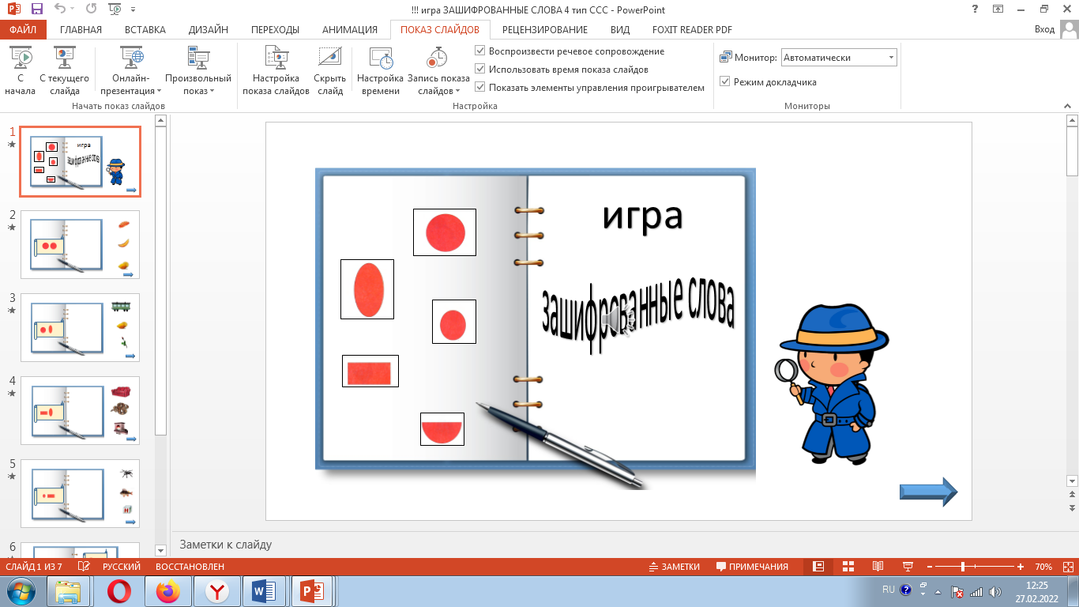
Тип слов | Название, инструкция к игре | ссылка
4 тип Двухсложные с закрытым слогом | Игра «Зашифрованные слова» Описание интерактивной игры Игра рассчитана на детей 5–7 лет, дошкольники данного возраста могут играть самостоятельно. Дети получают (закрепляют) навыки пользования мышью, клавиатурой, сенсорной панелью. Развивают навыки в КТ. Данная игра используется как дополнительный материал по коррекции нарушений слоговой структуры слова. Цель: создание мотивации детей (с помощью интерактивной игры), направленной на активную самостоятельную познавательную детскую деятельность для получения результата (получение правильного ответа) Дидактическая задача: закрепление произношения двусложных слов с закрытым слогом; развитие навыков звукового анализа слов (выделение слогообразующих гласных звуков). Краткий ход игры Начало игры. Ребенок открывает игру, на экране появляется герой – сыщик Борис, картинка – книга с символами гласных звуков. Герой озвучивает задание ребенку, по стрелке в нижнем правом углу осуществляется переход на следующий слайд для выполнения задания. Правила игры: нужно из трех картинок выбрать одну, подходящую к схеме, состоящей из двух гласных звуков. При правильном выборе картинка перемещается на страницу книги, а неправильные варианты исчезают.

Slide 6
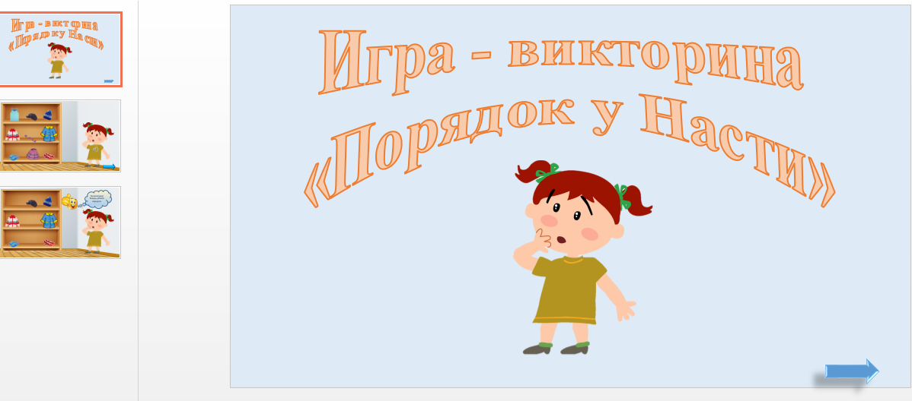
Тип слов | Название, инструкция к игре | ссылка
5 тип Двухсложные со стечением согласных в середине слова | Игра-викторина «Порядок у Насти» Описание интерактивной игры Игра рассчитана на детей 5–7 лет, дошкольники данного возраста могут играть самостоятельно. Дети получают (закрепляют) навыки пользования мышью, клавиатурой, сенсорной панелью. Развивают навыки в КТ. Данная игра используется как дополнительный материал по коррекции нарушений слоговой структуры слова. Цель: создание мотивации детей (с помощью интерактивной игры), направленной на активную самостоятельную познавательную детскую деятельность для получения результата (получение правильного ответа) Дидактическая задача: закрепление произношения двусложных слов со стечением согласных в середине слова; закрепление навыков классификации по теме «Одежда, обувь, головные уборы»; развитие пространственной ориентировки (вверху, внизу, по середине; перед, после между) Краткий ход игры Начало игры. Ребенок открывает игру, на экране появляется герой – девочка Настя. Герой озвучивает задание ребенку, по стрелке в нижнем правом углу осуществляется переход на следующий слайд для выполнения задания. Правила игры: нужно назвать предметы, которые находятся вверху, внизу, в середине шкафа, что лежит на каждой полке перед, после, между; на каждой полке шкафа выбрать «лишний предмет» При правильном выборе «лишняя» картинка исчезает.

Slide 7
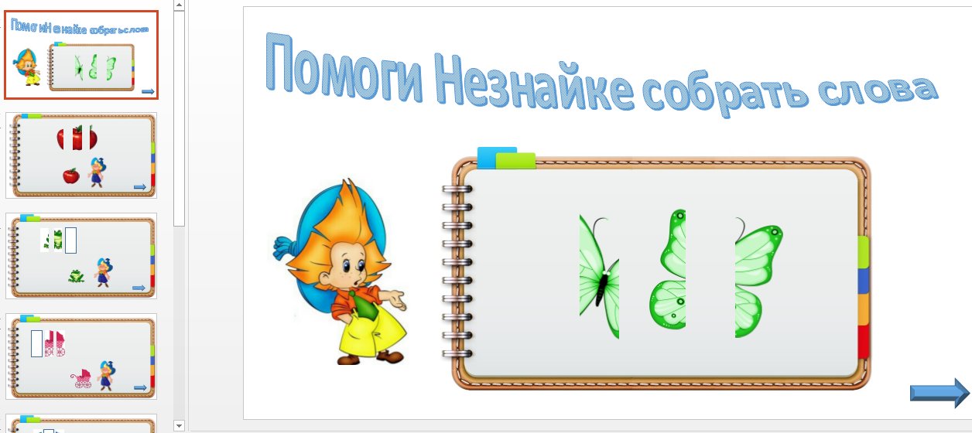
Тип слов | Название, инструкция к игре | ссылка
8 тип Трехсложные со стечением согласных | Игра «Помоги Незнайке собрать слова» Описание интерактивной игры Игра рассчитана на детей 5–7 лет, дошкольники данного возраста могут играть самостоятельно. Дети получают (закрепляют) навыки пользования мышью, клавиатурой, сенсорной панелью. Развивают навыки в КТ. Данная игра используется как дополнительный материал по коррекции нарушений слоговой структуры слова. Цель: создание мотивации детей (с помощью интерактивной игры), направленной на активную самостоятельную познавательную детскую деятельность для получения результата (получение правильного ответа) Дидактическая задача: закрепление произношения трехсложных слов со стечением согласных; развитие навыков целостного восприятия предметов Краткий ход игры Начало игры. Ребенок открывает игру, на экране появляется герой – Незнайка. Герой озвучивает задание ребенку, по стрелке в нижнем правом углу осуществляется переход на следующий слайд для выполнения задания. Правила игры: нужно по открытым частям узнать целый предмет; четко проговаривать слово по слогам, называть слоги открытых частей предмета и слог отсутствующей части; нажатием на соответствующую картину восстанавливать целый предмет.

Slide 8
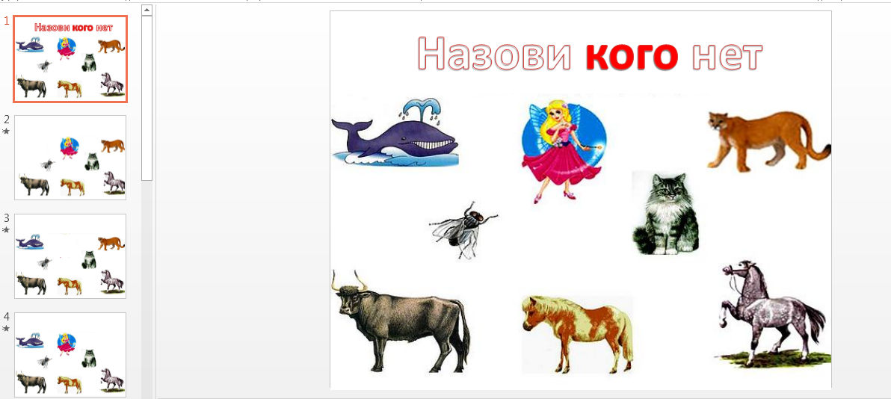
Тип слов | Название, инструкция к игре | ссылка
1 тип Двухсложные из открытых слогов | Игра «Назови, кого нет» Описание интерактивной игры Игра рассчитана на детей 5–7 лет, дошкольники данного возраста могут играть самостоятельно. Дети получают (закрепляют) навыки пользования мышью, клавиатурой, сенсорной панелью. Развивают навыки в КТ. Данная игра используется как дополнительный материал по коррекции нарушений слоговой структуры слова. Цель: создание мотивации детей (с помощью интерактивной игры), направленной на активную самостоятельную познавательную детскую деятельность для получения результата (получение правильного ответа) Дидактическая задача: закрепление произношения двухсложных слов из открытых слогов в форме родительного падежа; знакомство с признаком одушевленности предметов, отвечающих на вопрос - кого? Краткий ход игры Начало игры. Ребенку нужно запомнить картинки на первом слайде. Правила игры: при переходе на следующий слайд ребенок называет исчезнувшую картинку, акцентируется внимание на изменение слова; ребенок четко проговаривает слово в форме родительного падежа.

Slide 9
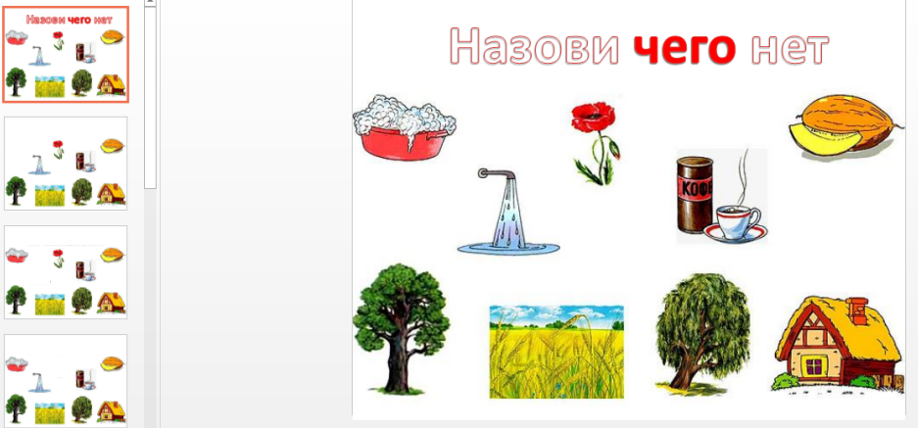
Тип слов | Название, инструкция к игре | ссылка
1 тип Двухсложные из открытых слогов | Игра «Назови, чего нет» Описание интерактивной игры Игра рассчитана на детей 5–7 лет, дошкольники данного возраста могут играть самостоятельно. Дети получают (закрепляют) навыки пользования мышью, клавиатурой, сенсорной панелью. Развивают навыки в КТ. Данная игра используется как дополнительный материал по коррекции нарушений слоговой структуры слова. Цель: создание мотивации детей (с помощью интерактивной игры), направленной на активную самостоятельную познавательную детскую деятельность для получения результата (получение правильного ответа) Дидактическая задача: закрепление произношения двухсложных слов из открытых слогов в форме родительного падежа; знакомство с признаком неодушевленности предметов, отвечающих на вопрос - чего? Краткий ход игры Начало игры. Ребенку нужно запомнить картинки на первом слайде. Правила игры: при переходе на следующий слайд ребенок называет исчезнувшую картинку, акцентируется внимание на изменение слова; ребенок четко проговаривает слово в форме родительного падежа.

Slide 10
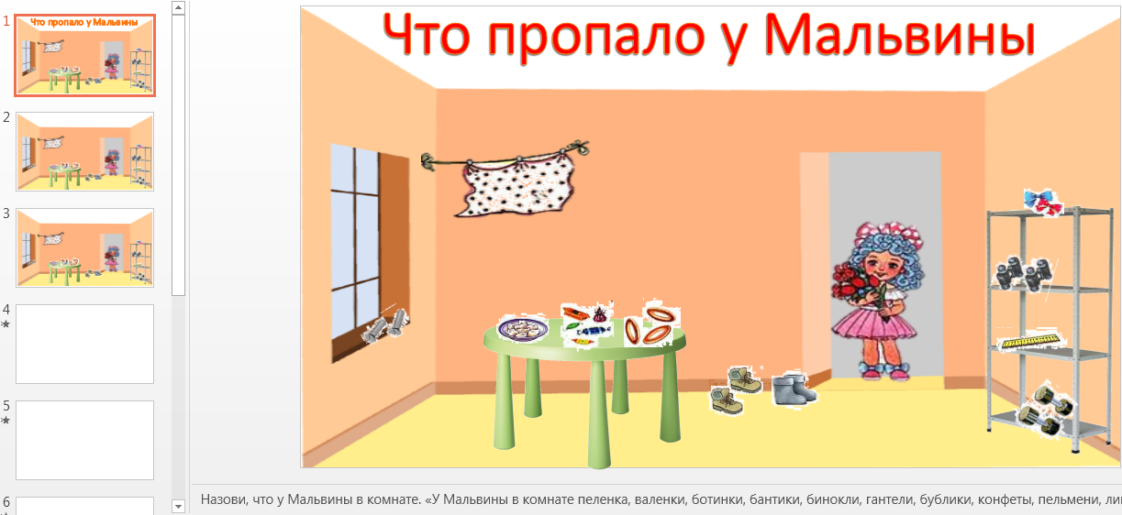
Тип слов | Название, инструкция к игре | ссылка
8 тип Трехсложные со стечением согласных | Игра «Что пропало у Мальвины» Описание интерактивной игры Игра рассчитана на детей 5–7 лет, дошкольники данного возраста могут играть самостоятельно. Дети получают (закрепляют) навыки пользования мышью, клавиатурой, сенсорной панелью. Развивают навыки в КТ. Данная игра используется как дополнительный материал по коррекции нарушений слоговой структуры слова. Цель: создание мотивации детей (с помощью интерактивной игры), направленной на активную самостоятельную познавательную детскую деятельность для получения результата (получение правильного ответа) Дидактическая задача: закрепление произношения трехсложных слов со стечением согласных изолированно и в предложении Краткий ход игры Начало игры. Ребенку нужно запомнить предметы (пеленка, валенки, ботинки, бантики, бинокли, гантели, бублики, конфеты, пельмени, линейка, винтики) и их расположение на первом слайде. Правила игры: при переходе на следующий слайд ребенок называет исчезнувшую картинку, проговаривает фразу типа «У Мальвины в комнате пропали…».

Slide 11
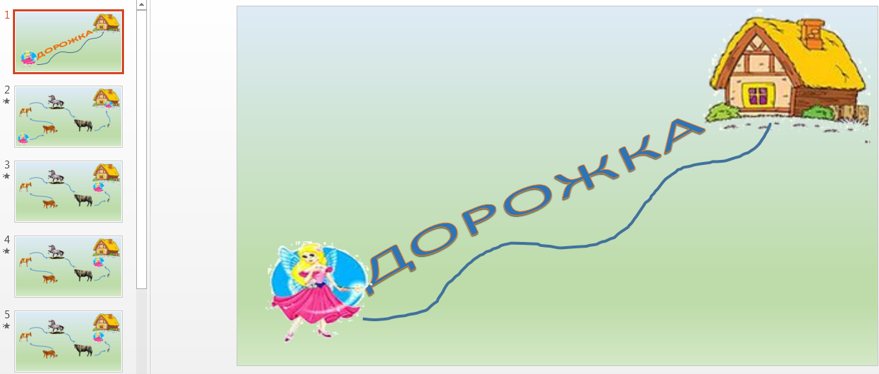
Тип слов | Название, инструкция к игре | ссылка
1 тип Двухсложные из открытых слогов | Игра «Дорожка» Описание интерактивной игры Игра рассчитана на детей 5–7 лет, дошкольники данного возраста могут играть самостоятельно. Дети получают (закрепляют) навыки пользования мышью, клавиатурой, сенсорной панелью. Развивают навыки в КТ. Данная игра используется как дополнительный материал по коррекции нарушений слоговой структуры слова. Цель: создание мотивации детей (с помощью интерактивной игры), направленной на активную самостоятельную познавательную детскую деятельность для получения результата (получение правильного ответа) Дидактическая задача: закрепление произношения двухсложных слов из открытых слогов в форме родительного падежа; развивать пространственную ориентировку Краткий ход игры Начало игры. Ребенку предлагается провести Фею по дорожке к хате и узнать, кого она встретит. Правила игры: при переходе на следующий слайд ребенок называет возникающую картинку, акцентируется внимание на изменение слова; ребенок четко проговаривает слово в форме родительного падежа; называет, кого встретила Фея сначала, после…, пред…, между… .

Slide 12
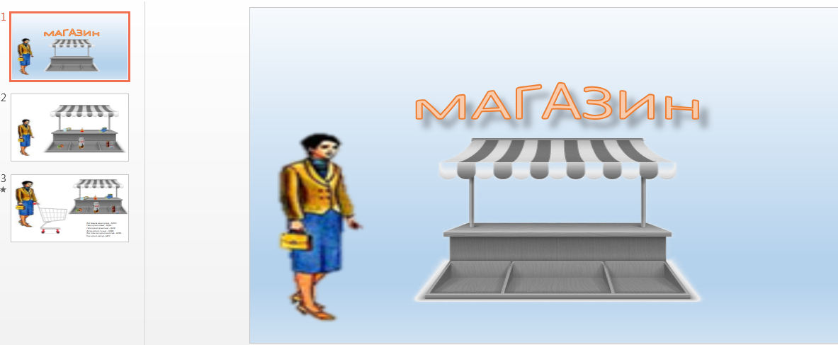
Тип слов | Название, инструкция к игре | ссылка
1 тип Двухсложные из открытых слогов | Игра «Магазин» Описание интерактивной игры Игра рассчитана на детей 5–7 лет, дошкольники данного возраста могут играть самостоятельно. Дети получают (закрепляют) навыки пользования мышью, клавиатурой, сенсорной панелью. Развивают навыки в КТ. Данная игра используется как дополнительный материал по коррекции нарушений слоговой структуры слова. Цель: создание мотивации детей (с помощью интерактивной игры), направленной на активную самостоятельную познавательную детскую деятельность для получения результата (получение правильного ответа) Дидактическая задача: закрепление произношения двухсложных слов из открытых слогов Краткий ход игры Начало игры. Ребенку предлагается вместе с мамой отправиться в магазин за покупками. Правила игры: при переходе на следующий слайд ребенок называет предметы расположенные на прилавке магазина; на следующем слайде ребенку предлагается закончить предложение подходящим по смыслу словом, при нажатии на соответствующий предмет он перемещается в корзину.

Slide 13
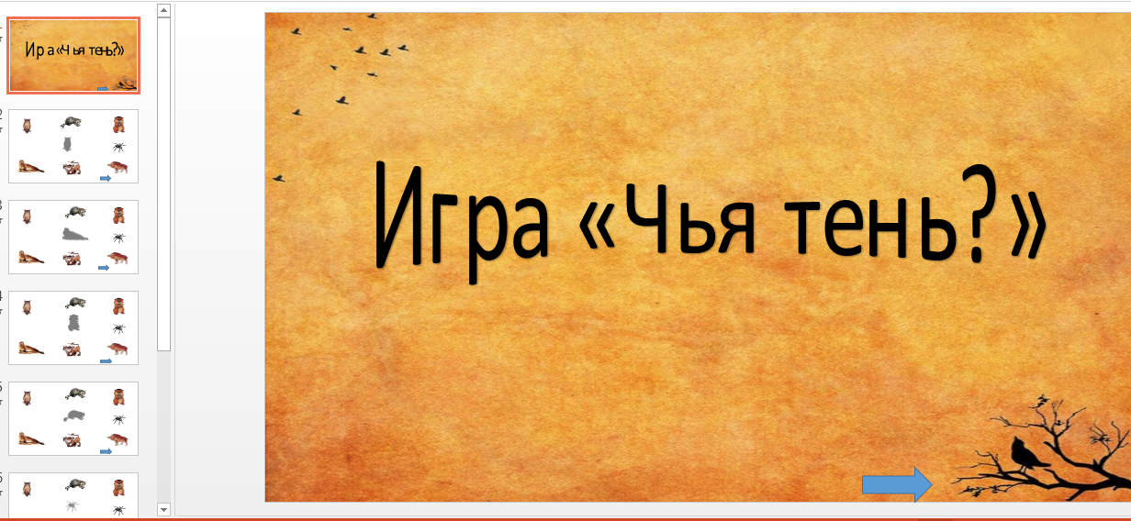
Тип слов | Название, инструкция к игре | ссылка
2 тип Трехсложные из открытых слогов | Игра «Чья тень?» Описание интерактивной игры Игра рассчитана на детей 5–7 лет, дошкольники данного возраста могут играть самостоятельно. Дети получают (закрепляют) навыки пользования мышью, клавиатурой, сенсорной панелью. Развивают навыки в КТ. Данная игра используется как дополнительный материал по коррекции нарушений слоговой структуры слова. Цель: создание мотивации детей (с помощью интерактивной игры), направленной на активную самостоятельную познавательную детскую деятельность для получения результата (получение правильного ответа) Дидактическая задача: закрепление произношения трехсложных слов из открытых слогов Краткий ход игры Начало игры. Ребенку предлагается узнать чья тень. Правила игры: при переходе на следующий слайд взрослый называет картинки и предлагает ребенку назвать, чья тень; при нажатии на тень она перемещается и совмещается с картинкой.

